Slide 1
Проект
«Птички-невелички»
Младший дошкольный возраст
Выполнила:
воспитатель Гайдукова М.А.
2014

Slide 2
Цель: ознакомление детей с окружающим миром.
Задачи: расширять словарный запас на тему «Птицы», формировать представления о птицах; развивать речь, внимание, память.
Вид проекта: познавательный.
Срок реализации: среднесрочный проект.
Состав участников: групповой.

Slide 3
Итоги освоения темы:
Интегративное качество «Любознательный, активный»: проявляет высокую активность в различных играх; умеет внимательно слушать, рассматривать иллюстрации; проявляет высокую активность и любознательность во время бесед, стремится отвечать на вопросы воспитателя, высказывать своё мнение;
Интегративное качество «Эмоционально-отзывчивый»: выражает эмоциональную отзывчивость, подражая примеру взрослых;
Интегративное качество «Овладевший средствами общения и способами взаимодействия со взрослыми и сверстниками»: охотно включается в совместную деятельность со взрослым, подражает его действиям;
Интегративное качество «Способный управлять своим поведением и планировать свои действия на основе первичных ценностных представлений, соблюдающий элементарные общепринятые нормы и правила поведения»: владеет разными способами деятельности; стремится к самовыражению; соблюдает правила общения в группе (говорить по очереди);
Интегративное качество «Способный решать интеллектуальные и личностные задачи (проблемы), адекватные возрасту»: может применять усвоенные знания и способы деятельности для решения несложных задач, поставленных взрослым;
Интегративное качество «Имеющий первичные представления о себе, семье, обществе, государстве, мире и природе»: знает и называет птиц и их отличительные особенности.

Slide 4
Образовательные области проекта | Виды детской деятельности | Осуществляемая детьми деятельность
«Познание» – основная образовательная область проекта | Познавательно-исследовательская | Знают названия птиц, их отличительные особенности, особенности появления на свет и образ жизни птиц
«Физическая культура» | Двигательная | Умеют повторять движения за воспитателем по тексту во время проведения физкультминутки
«Коммуникация» | Коммуникативная | В зависимости от характера поставленного вопроса пользуются разными типами предложения при ответе (при поддержке воспитателя), правильно произносят слова, используют средства интонационной выразительности в процессе общения со сверстниками и взрослыми
«Художественное творчество» | Продуктивная | Используют технику печатания ладошкой, дополняют изображение деталями с помощью кисточки; составляют целое из нескольких частей, наносят клей на деталь и аккуратно наклеивают её
«Чтение художественной литературы» | Восприятие художественной литературы | Умеют внимательно слушать и воспринимать художественное произведение

Slide 5
Ход проекта
Беседа «Птицы».
Физкультминутка.
Заучивание стихотворения «Маленькая птичка».
Чтение произведения И.Гуриной «Как появляется птица».
На прогулке.
Аппликация «Домик для птичек».
Чтение детских стихов о птицах.
Рисование «Два весёлых гуся».

Slide 6
Беседа «Птицы»
- Рассмотрите картинки. Кто на них нарисован? (Птицы)
- Назовите птиц. (Голубь, воробей, дятел, ворона и т.д.)
- Как разговаривает воробей? И т.д.
- Что интересного вы знаете о дятле? (Он стучит клювом по дереву, выискивает насекомых, личинок. Таким образом он лечит дерево от вредителей. Его называют лесным доктором)
- Чем питаются птички? (Крошками, насекомыми, ягодами и т.д.)
- Где живут птицы? (В гнезде, в дупле)

Slide 7
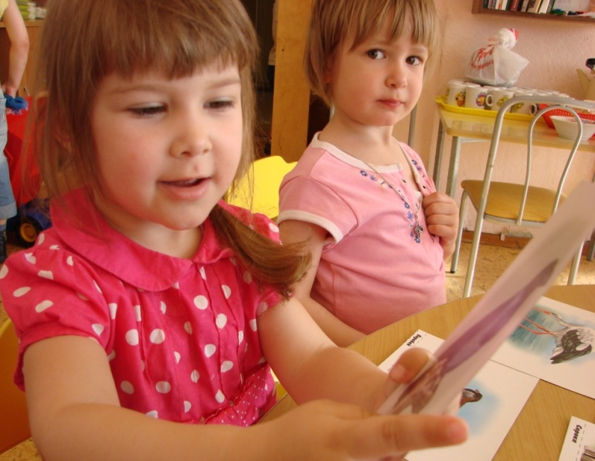
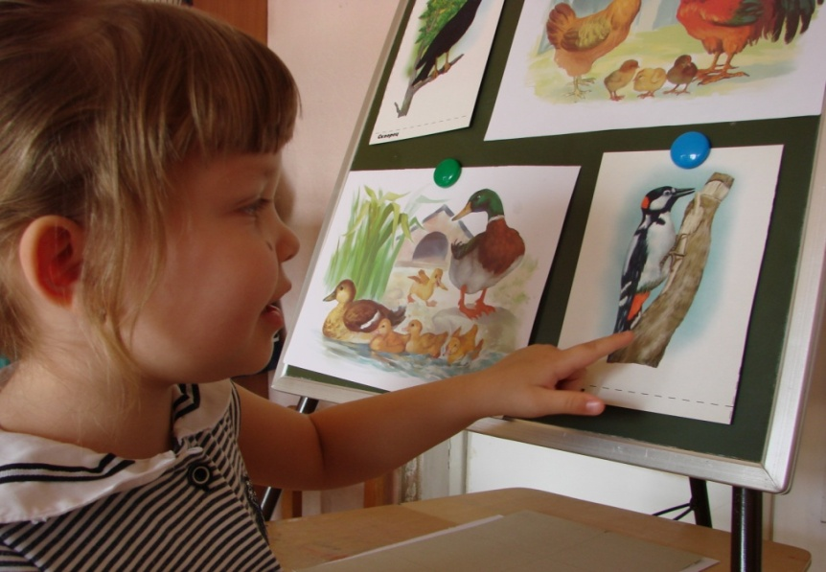
Беседа «Птицы»

Slide 8
Физкульминутка
Ой, летали птички, птички-невелички.
Все летали, все летали, крыльями махали.(Взмахи руками, как крыльями)
На дорожку сели, зернышки поели.
Клю-клю, клю-клю, клю-клю,клю-клю,
Как я зернышки люблю!(Присесть на корточки. Указательными пальцами постучать по полу.)
Перышки почистим, чтобы стали чище.
Вот так, вот так, вот так, вот так, чтобы были чище.(Руками погладить предплечья, как бы обнимая себя.)
Прыгаем по веткам, чтоб сильней стать деткам.
Прыг-скок, прыг-скок, прыг-скок, прыг-скок, прыгаем по веткам (Прыжки на месте)
А собачка прибежала и всех птичек распугала.
Кыш – полетели, на головку сели. (Взмахи руками, затем руки положить на голову)
Сели, посидели и опять полетели.
Полетели, полетели, на животик сели.(Взмахи руками, затем руки положить на живот)
Сели, посидели и опять полетели.
Полетели, полетели, на плечи сели.(Взмахи руками, затем руки положить на плечи)
Сели, посидели и опять полетели.
Полетели, полетели, на колени сели.(Взмахи руками, затем руки положить на колени)
Сели, посидели и совсем улетели.

Slide 9
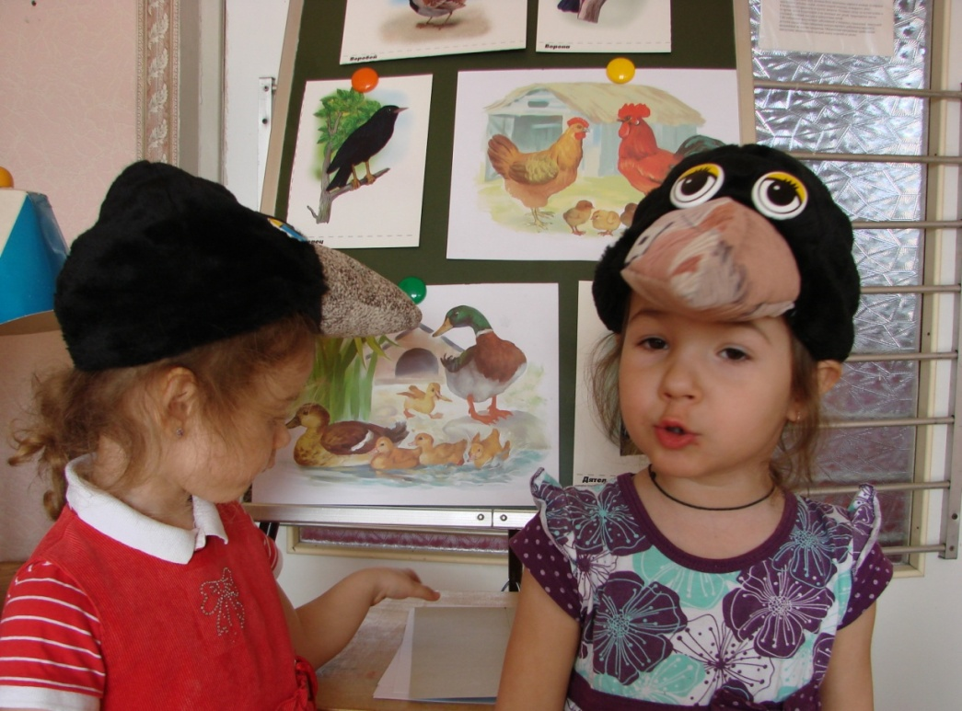
Заучивание стихотворения «Маленькая птичка»
Маленькая птичка прилетела к нам.
Маленькой птичке зернышек я дам.
Маленькая птичка зернышки клюет.
Маленькая птичка песенки поет.

Slide 10
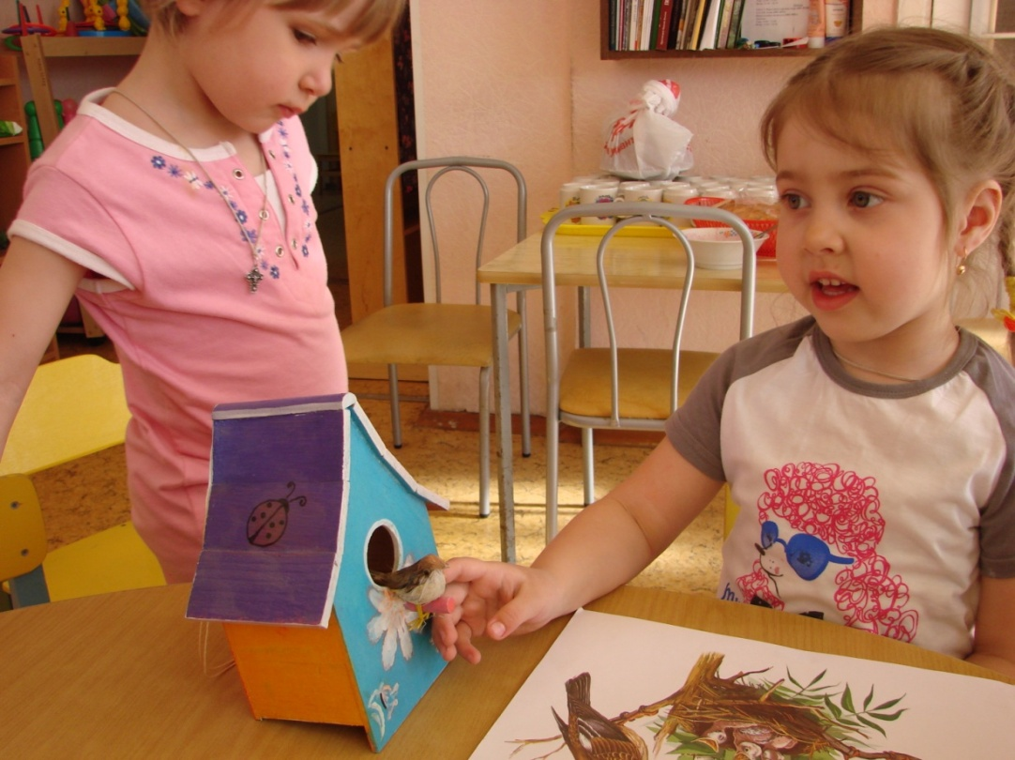
Чтение произведения И.Гуриной «Как появляется птица»
Рассматривание иллюстраций в книге. Демонстрация гнезда птички, скворечника, голубиного пера.
Беседа по содержанию.

Slide 11
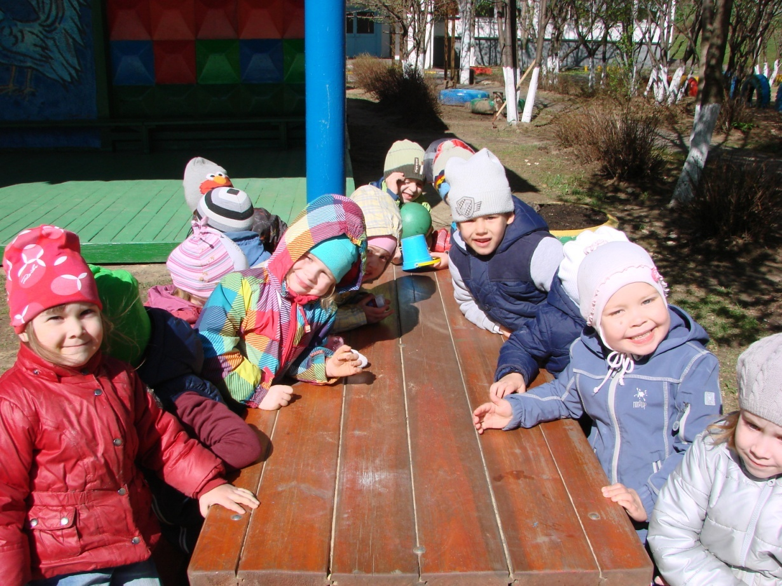
На прогулке
Беседы с детьми на темы:
«Домики для птиц», «Птичья столовая».

Slide 12
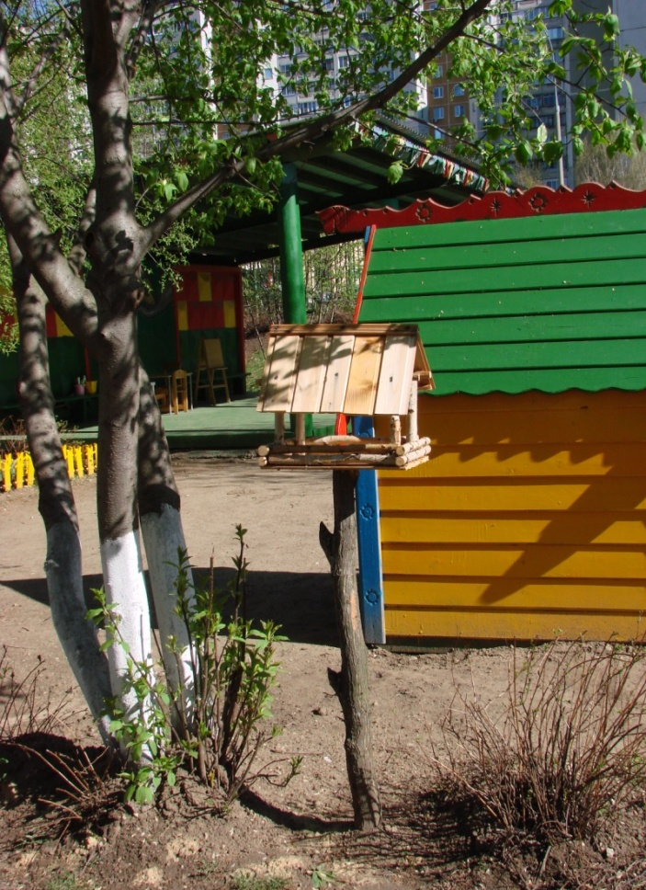
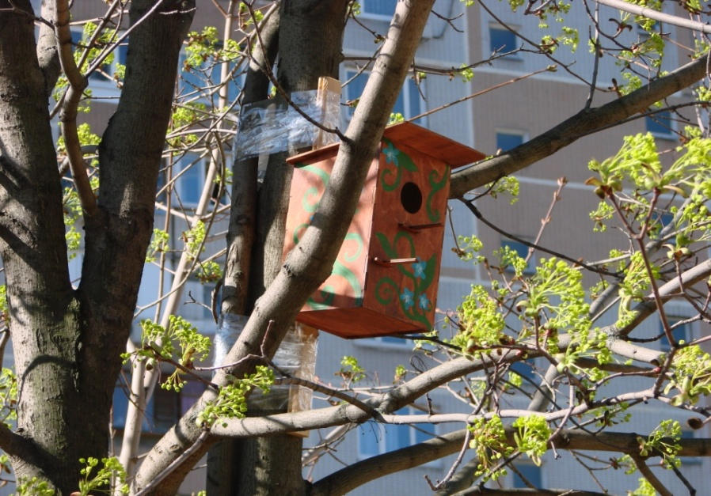
Размещение на участке кормушки и скворечника

Slide 13
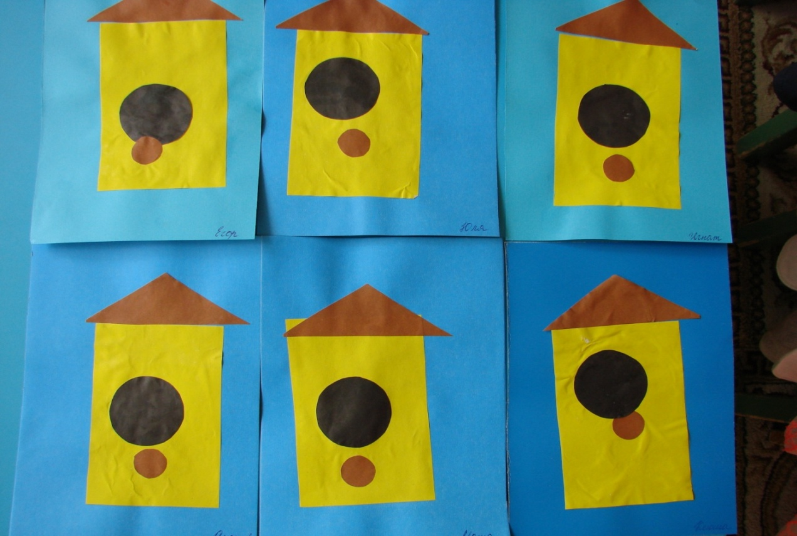
Аппликация «Домик для птичек»

Slide 14
Чтение детских стихов о птицах
Чтение стихов с демонстрацией иллюстраций
А.Барто «Воробей»,
В.Степанов «Пеликан»,
С.Маршак «Где обедал воробей?»,
В.Степанов «Цапля»,
В.Степанов «Ворона»
И т.д.

Slide 15
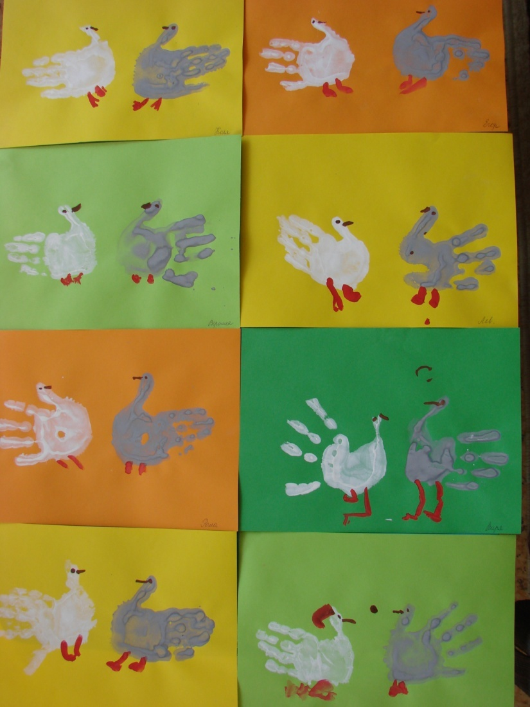
Рисование «Два веселых гуся»
Дети печатают ладошками. Затем дополняют изображение деталями с помощью кисточки.

Slide 16
Итог проекта
Демонстрация выполненных работ

Slide 17
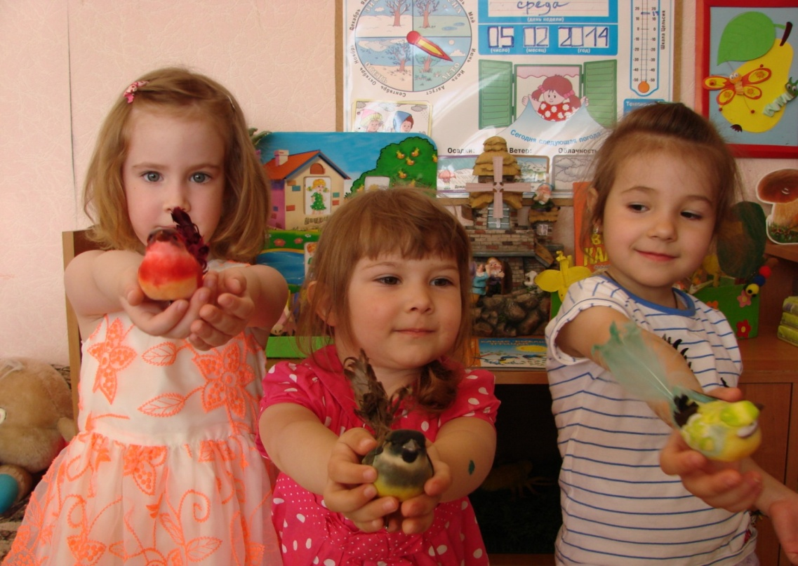
Спасибо!

